Slide 1
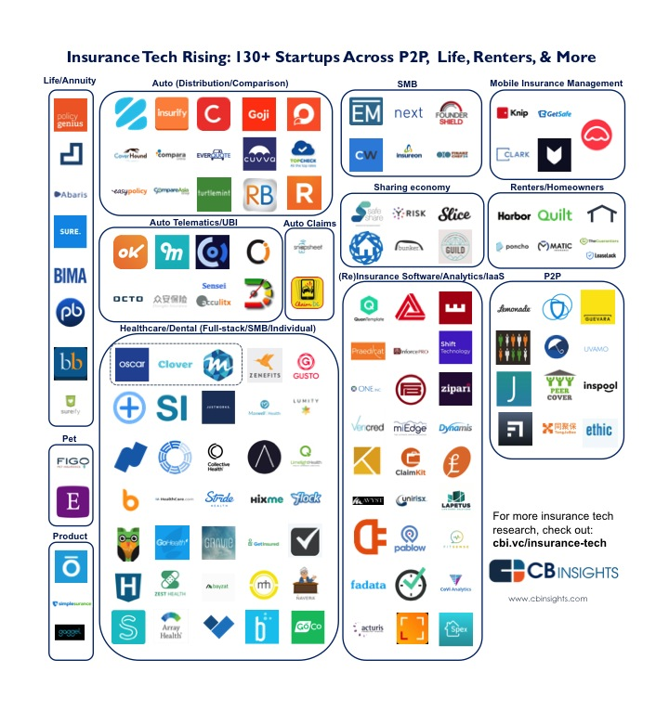
5%
przychodów na ubezpieczenie
Source: https://moneyline.sg

Slide 2
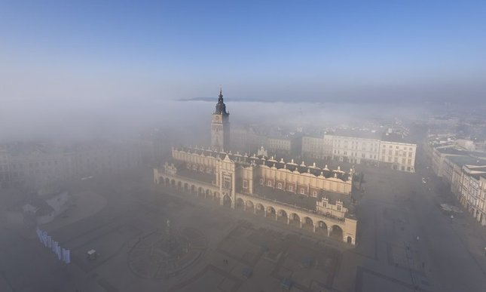

Slide 3
91%
globalnej populacji żyje w miejscach, gdzie jakość powietrza przekracza wytyczne
3.8
miliona
4.2 miliona
zgonów spowodowanych zbyt dużym zanieczyszczeniem wewnątrz budynków
zgonów spowodowanych zbyt dużym zanieczyszczeniem zewnętrznym
https://www.who.int/airpollution/en/

Slide 4
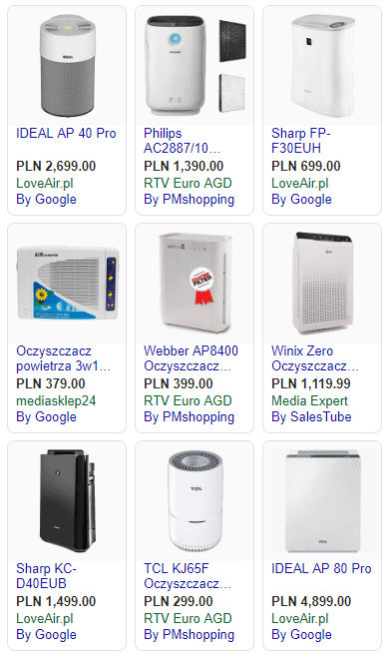
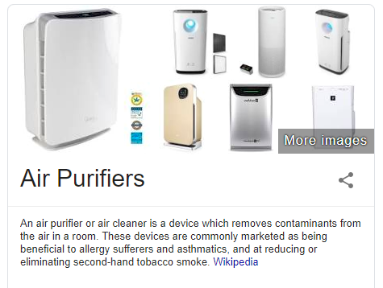

Slide 5



252%
Source: Global Opportunity Analysis and Industry Forecast, 2018-2025 reportbuyer.com

Slide 6

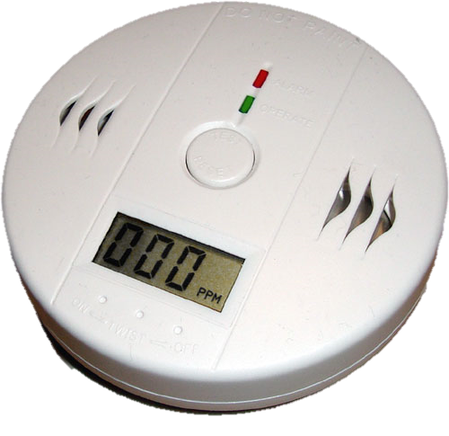

Slide 7



VS

Slide 9


Slide 10




Artificial Intligence

Slide 11

AirLution
Air polUTION VERIFICATION SOLUTION
IOT – Grupa C

Slide 12
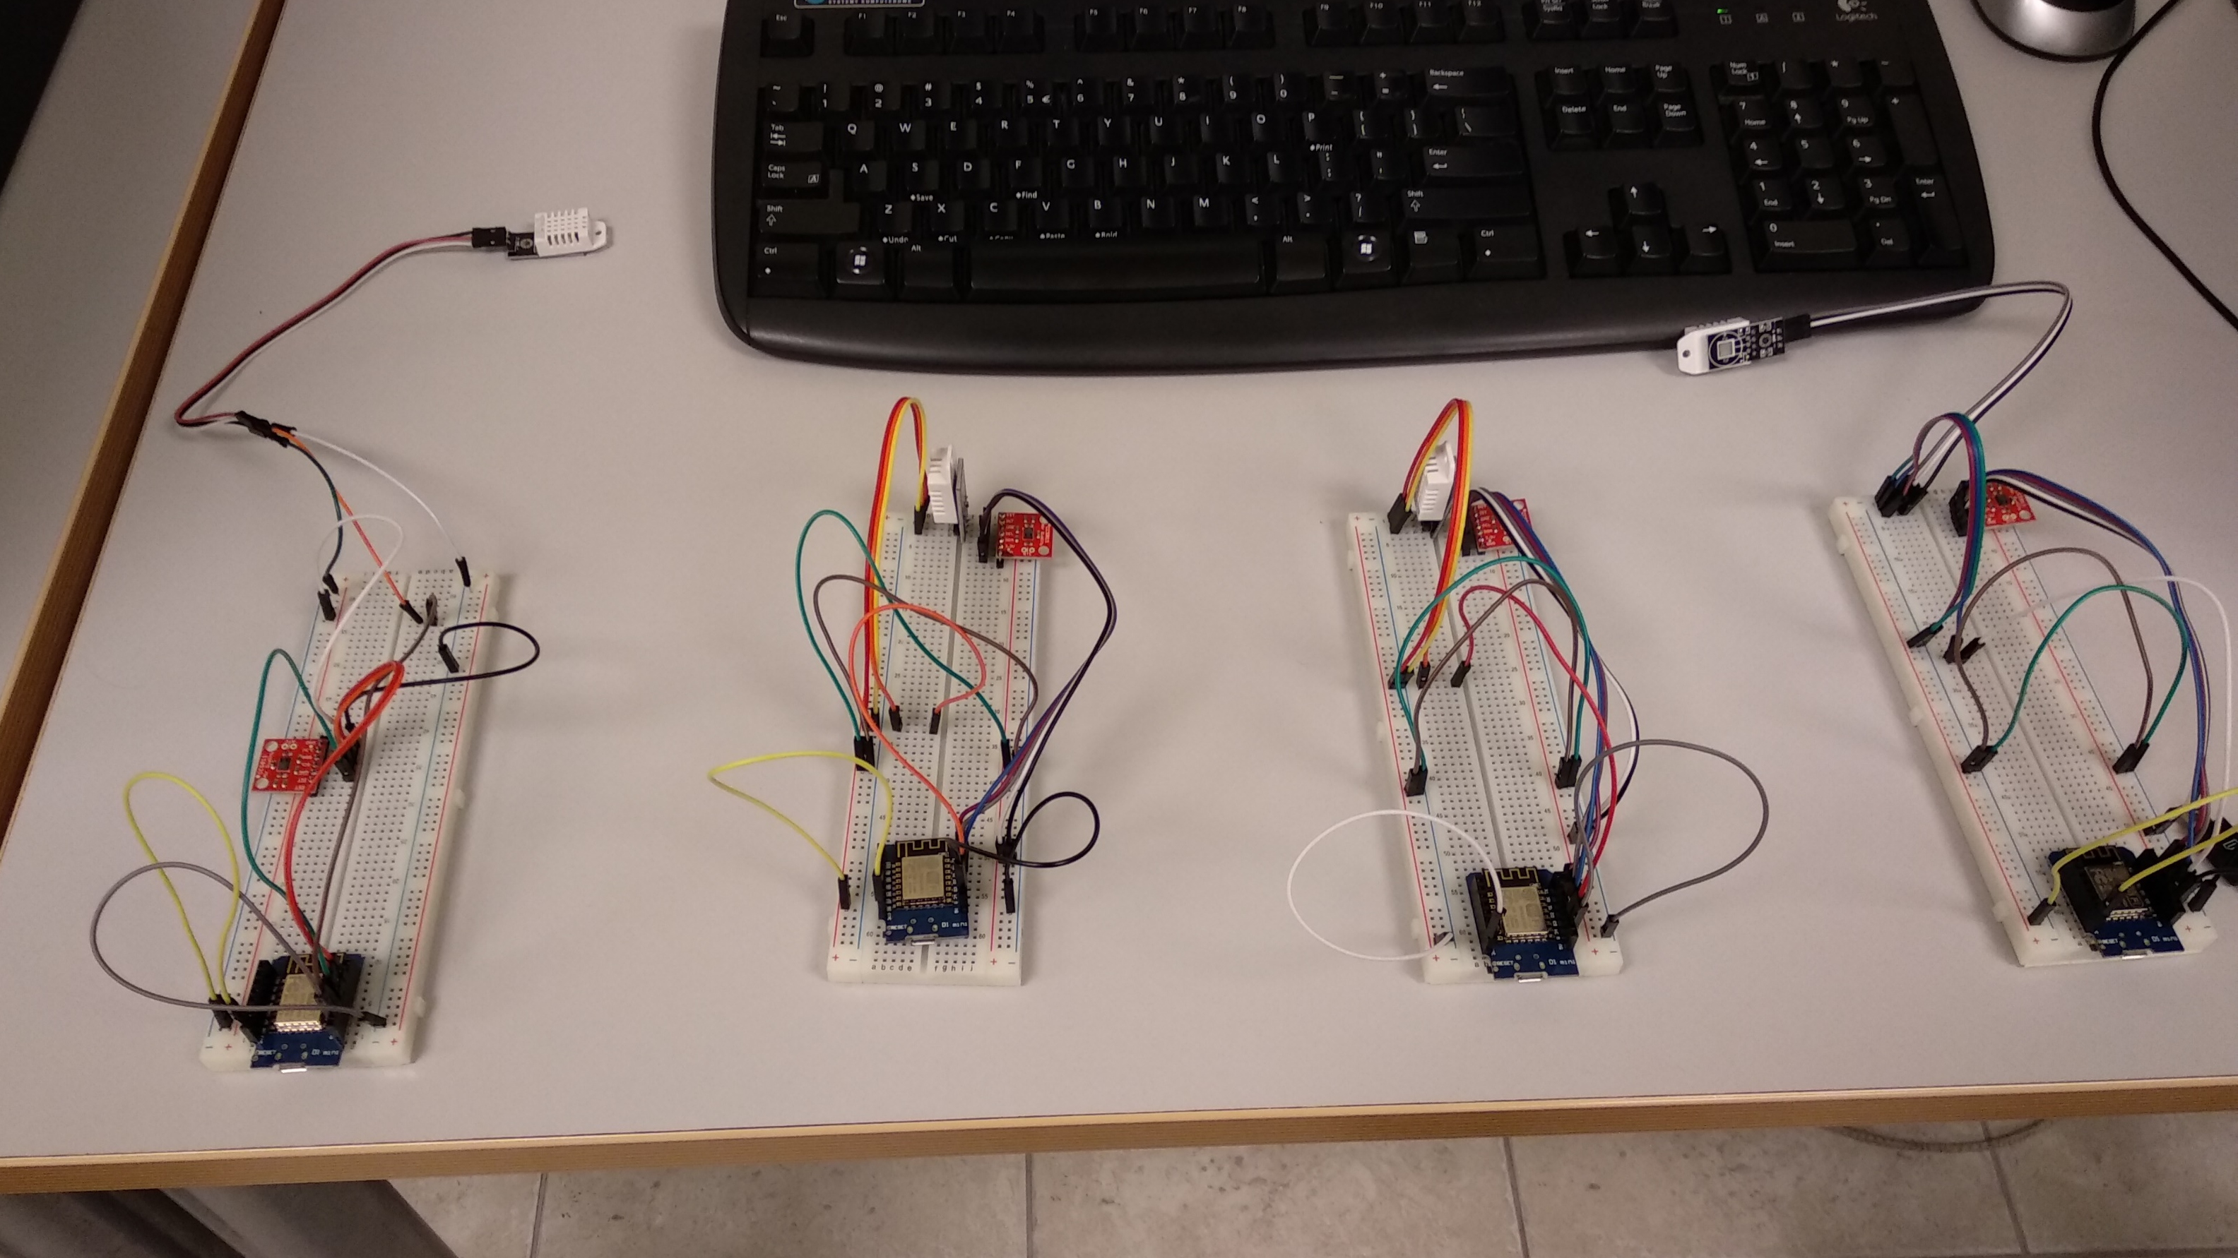

Slide 13

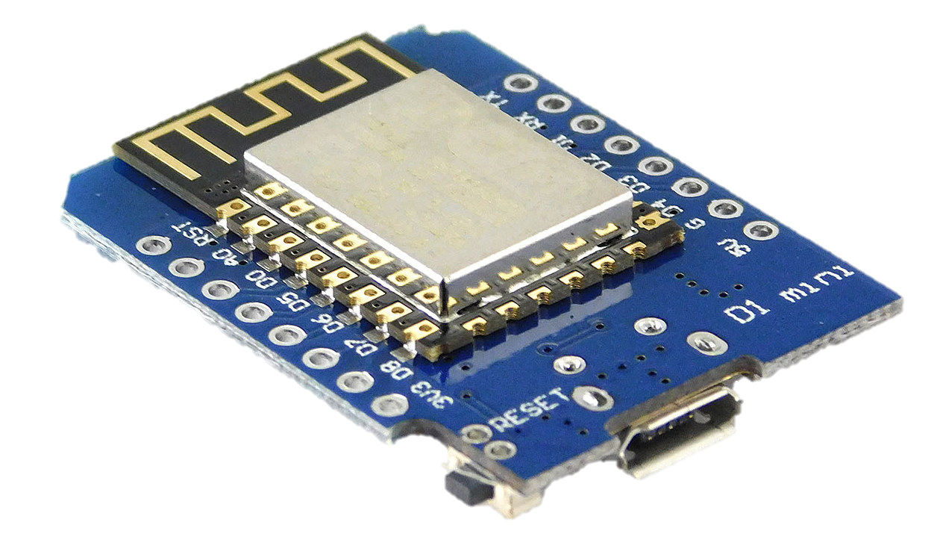
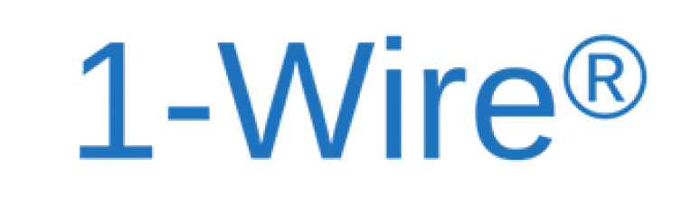

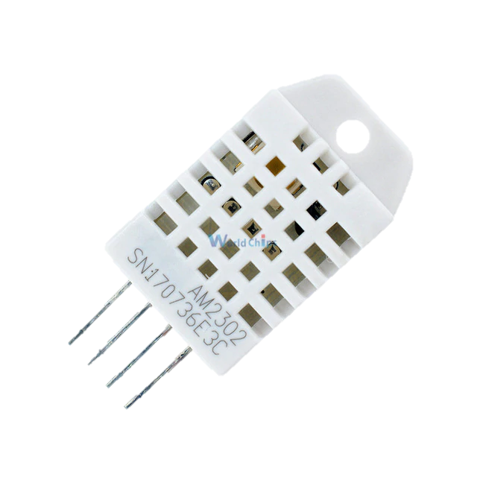

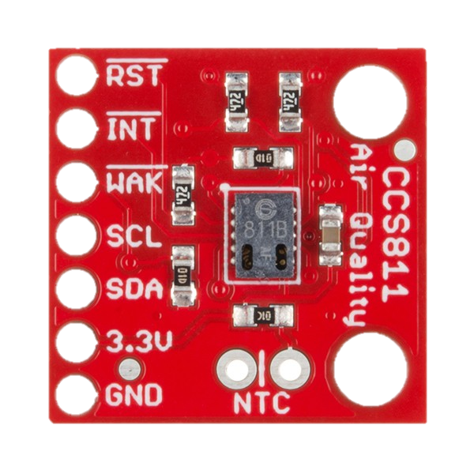
DHT22 (11)
HUMIDITY
20 - 95%RH ± 5%
TEMPERATURE
0 - 50 °C ± 2°C
CCS811
TVOC
0 - 1,187 ppb
eCO2
400 - 8,192 ppm

Slide 14


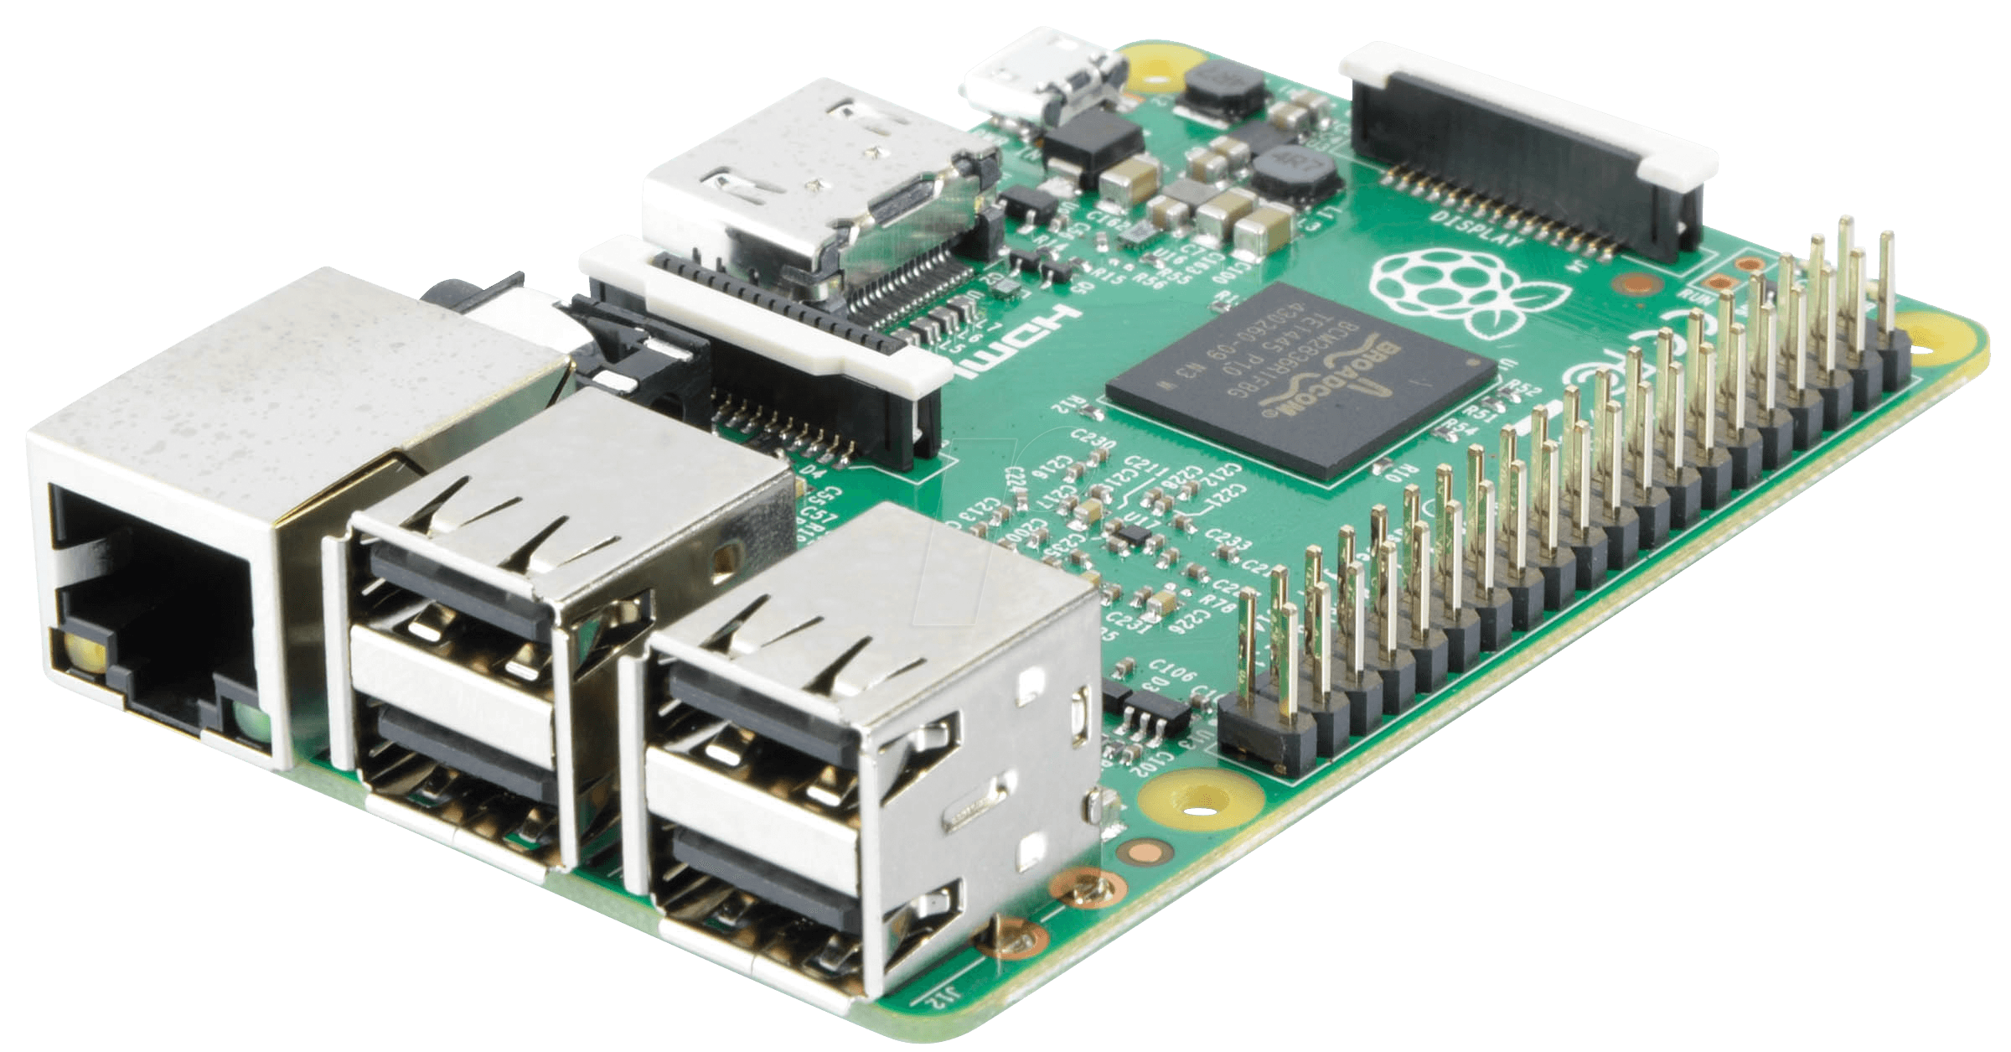



Slide 15
1. krok
DHT22 Temperatura + wilgotność
OneWire
MQTT
Wizualizacja
Kompensacja temperaturowa i wilgotnościowa
ESP8266
Raspberry Pi Win 10 IoT
IP
Firebase
WLAN
CCS811 Zanieczyszczenie
I²C

Slide 16
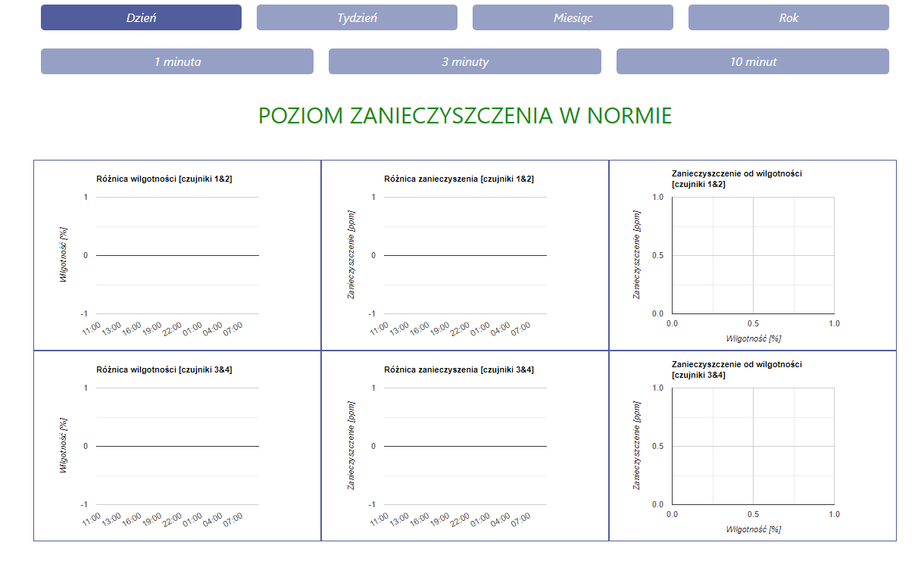
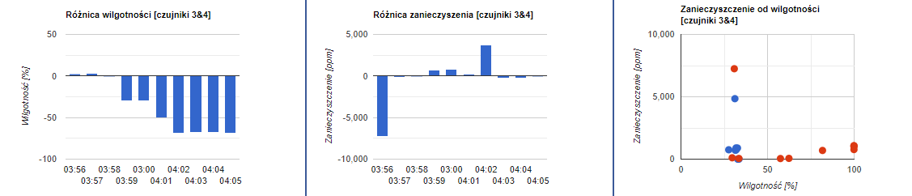
Kliencki system monitorujący

Slide 17

Twoja rodzina SZCZĘŚLIWA
i
BEZPIECZNA

Slide 18
Electronics
Software
Comp. intergration
AI learning
Market release
3.2019
4.2019
6.2019
8.2019

Slide 19
Czego oczekujemy: 40 000 USD na PIERWSZE 6 MIESIĘCY WSPARCIA
Notes:
Szukamy wsparcia finansowego by dokończyć minimalną wersję produktu, która będzie użyteczna dla lekarzy, oraz biznesowego na dalszy rozwój naszego projektu, by w przyszłości wykorzystać również dane np. z tomografii komputerowej.

Slide 21
Część sensoryczna
DHT22 Temperatura + wilgotność
OneWire
MQTT
Wizualizacja
Kompensacja temperaturowa i wilgotnościowa
ESP8266
Raspberry Pi Win 10 IoT
IP
Firebase
WLAN
CCS811 Zanieczyszczenie
I²C

Slide 22
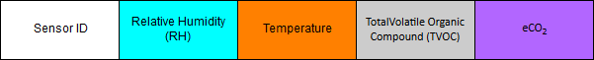
Ramka AirLution

Slide 23
Gateway
Documentation
Broker
Sensors
Business Model
Visualization
30.10
13.11
27.11
11.12
18.12
8.1
24.1

Slide 24
Diagram logiczny systemu
DHT22 Temperatura + wilgotność
OneWire
MQTT
Wizualizacja
Kompensacja temperaturowa i wilgotnościowa
ESP8266
Raspberry Pi Win 10 IoT
IP
Firebase
WLAN
CCS811 Zanieczyszczenie
I²C

Slide 25
Część komunikacyjna
DHT22 Temperatura + wilgotność
OneWire
MQTT
Wizualizacja
Kompensacja temperaturowa i wilgotnościowa
ESP8266
Raspberry Pi Win 10 IoT
IP
Firebase
WLAN
CCS811 Zanieczyszczenie
I²C

Slide 26
Diagram logiczny systemu
DHT22 Temperatura + wilgotność
OneWire
MQTT
Wizualizacja
Kompensacja temperaturowa i wilgotnościowa
ESP8266
Raspberry Pi Win 10 IoT
IP
Firebase
WLAN
CCS811 Zanieczyszczenie
I²C

Slide 27
Część wizualizacyjna
DHT22 Temperatura + wilgotność
OneWire
MQTT
Wizualizacja
Kompensacja temperaturowa i wilgotnościowa
ESP8266
Raspberry Pi Win 10 IoT
IP
Firebase
WLAN
CCS811 Zanieczyszczenie
I²C

Slide 28
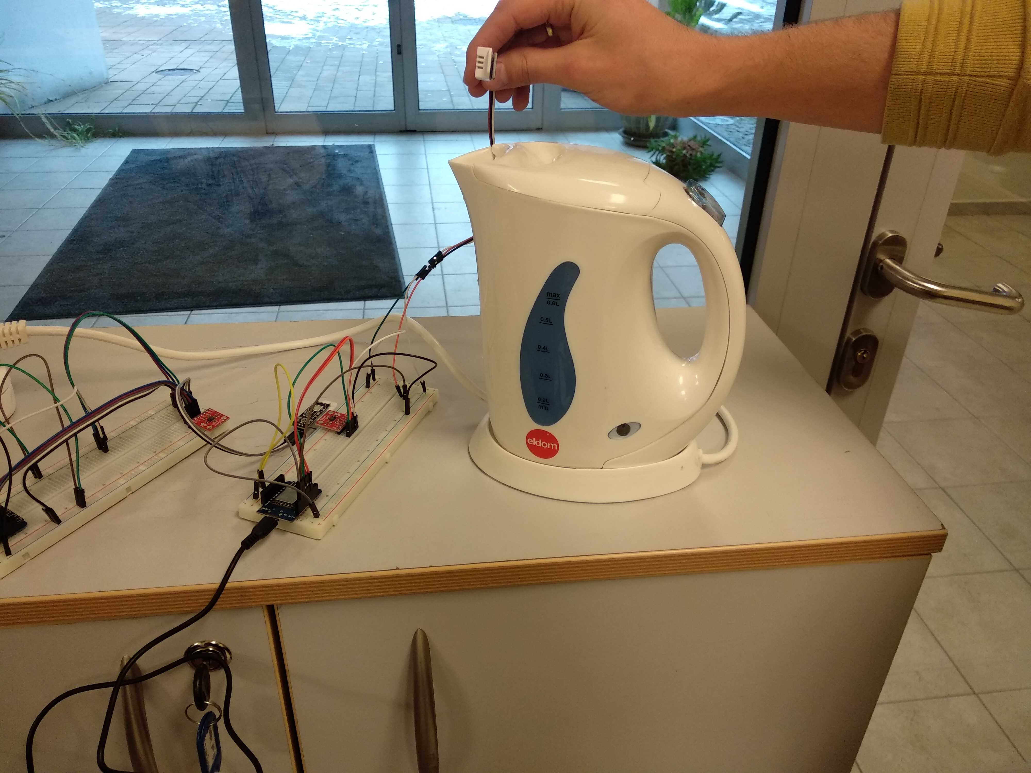
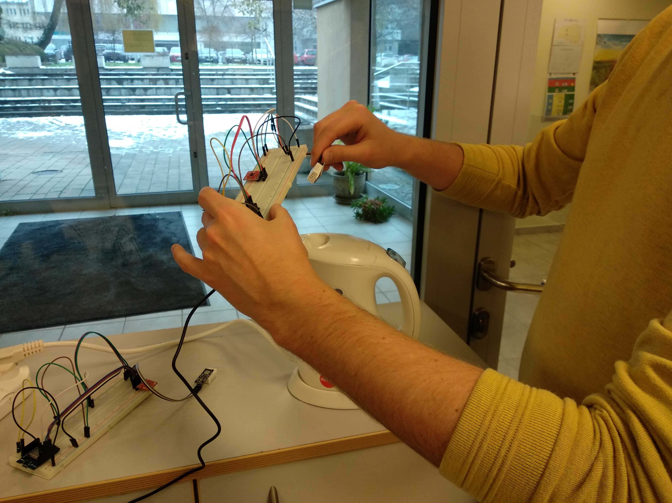

Slide 29
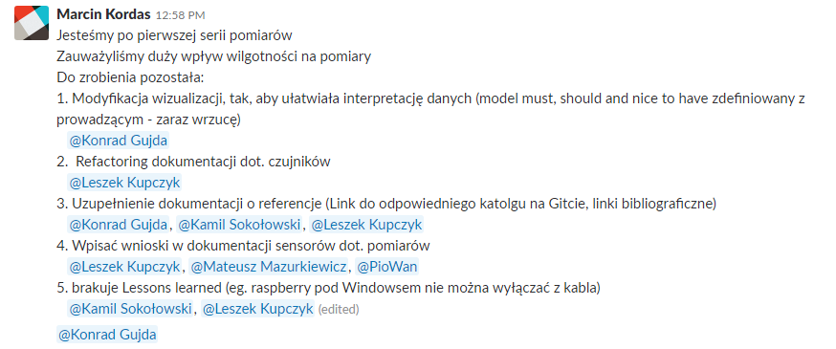




Slide 30
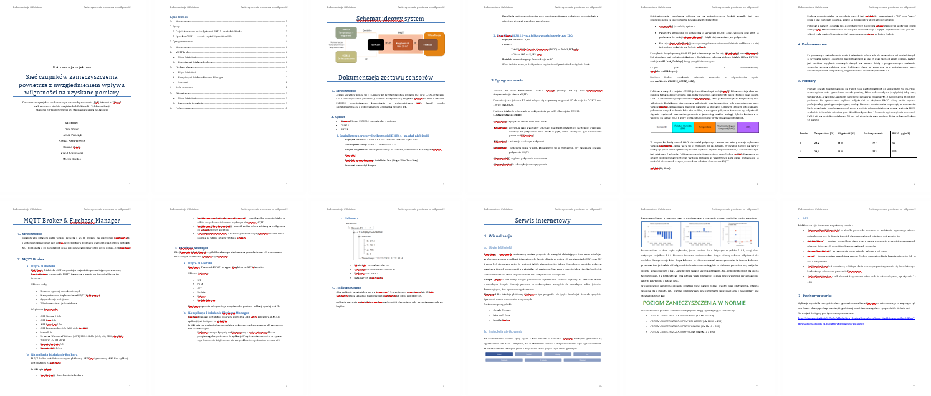
Dokumentacja

